Slide 1


ΕΡΕΥΝΗΤΙΚΗ ΕΡΓΑΣΙΑ Β ΛΥΚΕΙΟΥ ΕΥΗΝΟΧΩΡΙΟΥ ΘΕΜΑ : ΗΛΕΚΤΡΟΝΙΚΟ ΕΜΠΟΡΙΟ ΚΑΙ ΚΟΙΝΩΝΙΚΑ ΔΙΚΤΥΑ
ΜΥΡΤΩ ΜΠΕΤΣΙΟΥ
ΠΑΝΟΣ ΜΠΕΡΤΣΙΑΣ
ΚΩΣΤΑΣ ΝΤΟΒΑΣ
ΒΑΣΩ ΤΡΑΟΥΣΗ
ΜΕΛΗ ΟΜΑΔΑΣ:

Slide 2


OΡΙΣΜΟΣ
Ως Ηλεκτρονικό Εμπόριο (Η.Ε.),ή ευρέως γνωστό ως e-commerce ορίζεται το εμπόριο παροχής αγαθών και υπηρεσιών που πραγματοποιείται εξ αποστάσεως με ηλεκτρονικά μέσα, βασιζόμενο δηλαδή στην ηλεκτρονική μετάδοση δεδομένων, χωρίς να καθίσταται αναγκαία η φυσική παρουσία των συμβαλλομένων προϊόντα και υπηρεσίες. Το εύρος των ανταλλαγών που διεξάγονται ηλεκτρονικά, έχει πωλητή-αγοραστή. Περιλαμβάνει το σύνολο των διαδικτυακών διαδικασιών: ανάπτυξης, προώθησης, πώλησης, παράδοσης, εξυπηρέτησης και πληρωμής για αυξηθεί ασυνήθιστα με την ευρεία χρήση του Διαδικτύου.

Slide 3

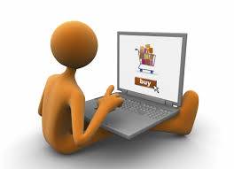
Είναι το ηλεκτρονικό εμπόριο ασφαλές για τις επιχειρήσεις και τους πελάτες;
Για τις επιχειρήσεις:
Κανείς δεν είναι 100% ασφαλής on-line. Επιτήδειοι πάντοτε υπάρχουν, αλλά η κρυπτογράφηση και τα συστήματα ασφαλείας αναπτύσσονται συνεχώς. Ωστόσο, επενδυτές και αναλυτές συμφωνούν ότι οι συναλλαγές είναι λιγότερο επικίνδυνες στο Internet συγκριτικά με το «φυσικό» κόσμο. Για τις μικρομεσαίες επιχειρήσεις το ηλεκτρονικό εμπόριο είναι περισσότερο ασφαλές από ένα «πραγματικό» κατάστημα, το οποίο μπορεί να λεηλατηθεί, να καεί, να πλημμυρίσει. Η δυσκολία έγκειται στο να κάνουν τους πελάτες να εξοικειωθούν με την ιδέα ότι το ηλεκτρονικό εμπόριο είναι ασφαλές γι’ αυτούς.

Slide 4

Για τους πελάτες:
Παρόλο που τα προηγούμενα χρόνια, υπήρχε η εντύπωση ότι οι συναλλαγές μέσω πιστωτικής κάρτας στο Internet δεν ήταν ασφαλείς, οι ειδικοί υποστηρίζουν ότι το ηλεκτρονικό εμπόριο και οι on-line συναλλαγές εν γένει είναι ασφαλέστερες από τις αγορές με πιστωτικές κάρτες σε «φυσικά» καταστήματα. Κάθε φορά που ο πελάτης πληρώνει με πιστωτική κάρτα σε ένα κατάστημα ή εστιατόριο και κάθε φορά που πετά την απόδειξη μιας πιστωτικής κάρτας γίνεται περισσότερο ευάλωτος στην απάτη. Παράλληλα, έχουν αναπτυχθεί και αναπτύσσονται συνεχώς νέοι και ασφαλέστεροι τρόποι πληρωμής μέσω διαδικτύου, όπως οι υπηρεσίες onlíne μεταφοράς χρημάτων, οι προπληρωμένες και εξειδικευμένες πιστωτικές κάρτες για πληρωμή μέσω διαδικτύου, κλπ Ένα ηλεκτρονικό κατάστημα που μεριμνά για την ασφάλεια των πελατών του θα πρέπει να χρησιμοποιεί μια σειρά από «συστήματα ασφαλείας», προκειμένου να διασφαλίσει την ασφάλεια των συναλλαγών του:

Slide 5
Η αποστολή προσωπικών δεδομένων, όπως τα στοιχεία της κάρτας, θα πρέπει να γίνεται σε ασφαλές περιβάλλον, με τη χρήση ειδικών πρωτοκόλλων κρυπτογράφησης δεδομένων και ασφάλειας οικονομικών συναλλαγών. Για την εξασφάλιση της μυστικότητας, της ακεραιότητας και της προέλευσης μιας πληροφορίας κατά τη μετάδοση, χρησιμοποιείται η τεχνολογία δικτυακού πρωτοκόλλου ασφαλείας, όπως το Secure Sockets Sockets Sockets Layer (SSL) ή το Secure Electronic Transaction (SET), με τη χρήση του οποίου οι πληροφορίες κρυπτογραφούνται προτού μεταδοθούν στο δίκτυο και αποκρυπτογραφούνται από τον παραλήπτη. Κατ’ αυτόν τον τρόπο, η συναλλαγή δεν μπορεί να αμφισβητηθεί ούτε ως προς την προέλευση ούτε ως προς το περιεχόμενο.

Slide 6

Μια ξεχωριστή διαδικασία μπαίνει σε λειτουργία, όταν εκδηλώνεται η πρόθεση αγοράς από τον πελάτη. Για τη διευθέτηση του θέματος της πληρωμής, τρεις λύσεις είναι ουσιαστικά διαθέσιμες: η προκαταβολική πληρωμή σε τραπεζικό λογαριασμό, η αντικαταβολή και η χρέωση κάρτας. Από αυτές τις λύσεις, η χρήση της πιστωτικής κάρτας αποτελεί το βασικό μέσο για τη διεκπεραίωση μιας πλήρους ηλεκτρονικής συναλλαγής και, μάλιστα, για την εκκαθάριση των συναλλαγών με αυτόν τον τρόπο, έχει σχεδιαστεί ένα παγκόσμιο δίκτυο.

Slide 7

Πλεονεκτήματα
Τα πλεονεκτήματα του διαδικτυακού εμπορίου βασίζονται στο ότι οι τιμές πώλησης πλησιάζουν εκείνες της χονδρικής και γι’ αυτό το λόγω η διαφορά των τιμών είναι τόσο μεγάλη, ακόμα και μετά τα έξοδα μεταφοράς
• Οι λόγοι που ωθούν τους Έλληνες e-buyers όλο και περισσότερο στις διαδικτυακές αγορές, είναι η έλλειψη χρόνου και οι δελεαστικές εκπτώσεις που γίνονται από τα online shops που κυμαίνονται από 30% μέχρι και 70%!• Ακόμη, μπορούμε να κλείσουμε εισιτήρια αεροπορικά, ή για κάποια συναυλία ή για ποδοσφαιρικό αγώνα,
• όπως επίσης και να πληρώνουμε τους λογαριασμούς μας και όλα αυτά με το πάτημα ενός κουμπιού.
• Το διαδίκτυο προσφέρει επίσης και άλλες δυνατότητες καθώς μπορούμε να κάνουμε γρήγορες έρευνες αγοράς και να διαλέξουμε μπροστά από την οθόνη του υπολογιστή μας όποιο προϊόν επιθυμούμε

Slide 8
Μειονεκτήματα
• Θα δημιουργηθούν προβλήματα βιωσιμότητας ορισμένων παραδοσιακών εμπορικών επιχειρήσεων
• Θα εκλείψει η παραδοσιακή μορφή πώλησης σε καταστήματα, οπότε θα υπάρξουν απολύσεις εργαζομένων
• Θα απαιτούνται αυξημένα και νέα προσόντα, ικανότητες και δεξιότητες απ’ την πλευρά των εργαζομένων, πράγμα το οποίο μπορεί να κάνει δύσκολη την προσαρμογή τους στις νέες συνθήκες εργασίας• Τα θέματα ασφάλειας και προστασίας προσωπικών δεδομένων αποτρέπουν τους πιθανούς πελάτες
• Η γενικότερη έλλειψη εμπιστοσύνης στα συστήματα e-εμπορίου και σε άγνωστους προμηθευτές αποτρέπουν τους πιθανούς πελάτες
Συνεπώς: Το ηλεκτρονικό εμπόριο ελλοχεύει κινδύνους για τον ανυποψίαστο χρήστες

Slide 9
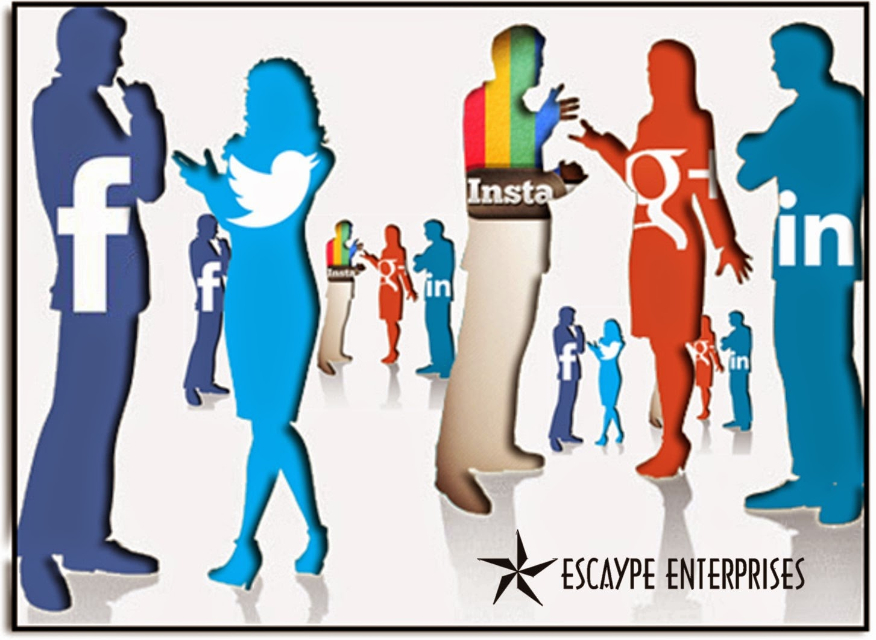
ΚΟΙΝΩΝΙΚΑ ΔΙΚΤΥΑ
Οι εταιρείες συχνά αργούν να βρουν τον τρόπο με τον οποίο θα αξιοποιήσουν μια νέα τεχνολογία. Στα πρώτα χρόνια λειτουργίας του Διαδικτύου, από τα μέσα και έως τα τέλη της δεκαετίας του 1990, πολλές επιχειρήσεις φοβούνταν ότι οι εργαζόμενοι θα έχαναν χρόνο σερφάροντας άσκοπα, για αυτό προσπάθησαν να ελέγξουν την πρόσβασή τους σε αυτό. Παρότι ορισμένοι εργαζόμενοι όντως σέρφαραν άσκοπα, πολλοί ανακάλυψαν τρόπους να αξιοποιήσουν τη δύναμη του Internet ώστε να βελτιώσουν τη δουλειά τους, και το διαδίκτυο γρήγορα εξελίχθηκε σε πολύτιμη πηγή πληροφοριών, εξαιρετικό εργαλείο έρευνας και μέσο παρακολούθησης του ανταγωνισμού.

Slide 10
Όταν χρησιμοποιούμε τον όρο κοινωνικό δίκτυο, θεωρούμε ότι αναφερόμαστε στο σύνολο των σχέσεων που αναπτύσσονται σε μία συγκεκριμένη ομάδα. Σύμφωνα με πρόσφατες μελέτες σχετικά με το θέμα, οι γυναίκες εμφανίζονται να είναι πιο έμπειρες στην χρήση των μέσων κοινωνικής δικτύωσης σε σχέση με τους άνδρες. H χρήση των κοινωνικών δικτύων από τους εργαζομένους στο πλαίσιο της εργασίας τους έχει τη δυναμική να μεταμορφώσει συνολικά τον κόσμο της εργασίας.
Πολλές γνωστές εταιρείες αξιοποιούν τις δυνατότητες διασύνδεσης που προσφέρουν τα social media για να ενισχύσουν την παραγωγικότητα, την καινοτομία, τη φήμη, τη συνεργασία και τη δέσμευση των εργαζομένων τους με την εταιρεία.

Slide 11

H χρήση των κοινωνικών δικτύων από τους εργαζομένους στο πλαίσιο της εργασίας τους έχει τη δυναμική να μεταμορφώσει συνολικά τον κόσμο της εργασίας. Πολλές γνωστές εταιρείες αξιοποιούν τις δυνατότητες διασύνδεσης που προσφέρουν τα social media για να ενισχύσουν την παραγωγικότητα, την καινοτομία, τη φήμη, τη συνεργασία και τη δέσμευση των εργαζομένων τους με την εταιρεία.

Slide 12
Σήμερα, υπάρχουν πολλοί ιστότοποι κοινωνικής δικτύωσης. Οι ιστότοποι διακρίνονται σε κατηγορίες ανάλογα με:
το αντικείμενό τους,
τον τρόπο εγγραφής και συμμετοχής μελών,
τον τρόπο επικοινωνίας μεταξύ των μελών τους και
το είδος του περιεχομένου.

Slide 13

FACEBOOK
Σύμφωνα με έρευνες που έγιναν στον Ελλαδικό χώρο, το πιο δημοφιλές κοινωνικό δίκτυο είναι το facebook
Το γνωστό πλέον σε όλους μας Facebook ξεκίνησε το 2004 σαν ένα κοινωνικό δίκτυο για τους φοιτητές του Harvard και έχει φτάσει σήμερα να έχει πάνω από 1 δισεκατομμύριο ενεργούς χρήστες! Οι χρήστες μπορούν να επικοινωνούν μέσω μηνυμάτων με τις επαφές τους και να τους ειδοποιούν όταν ανανεώνουν τις προσωπικές πληροφορίες τους. Όλοι έχουν ελεύθερη πρόσβαση στο να συμμετάσχουν αρκεί να είναι άνω των 13 χρόνων. Το Facebook ακόμα παρέχει παιχνίδια και υπάρχει η δυνατότητα ανεβάσματος φωτογραφιών και βίντεο. Το Facebook είναι ένας καλός τρόπος δικτύωσης με φίλους και γνωστούς

Slide 14
ΣΥΜΠΕΡΑΣΜΑΤΑ ΕΡΕΥΝΑΣ
Αρχικά στην ερώτησή μας σχετικά με το πόσες ώρες είναι συνήθως συνδεμένοι καθημερινά σε κάποιο κοινωνικό δίκτυο , 8 στα 17 άτομα απάντησαν 1 ώρα ενώ 1 άτομο απάντησε καθόλου και ένα άλλο άτομο απάντησε 5 ώρες. Στη δεύτερη ερώτηση, σχετικά με το αν από τότε που ξεκίνησαν να χρησιμοποιούν τα κοινωνικά δίκτυα , οι ώρες έχουν αυξηθεί, ελαττωθεί ή είναι οι ίδιες όπως και πριν, η πλειονοψηφία απάντησε ότι έχουν αυξηθεί .Στην τρίτη ερώτηση, σχετικά με το ποιο μέσο χρησιμοποιούν συνήθως για να συνδεθούν σε κοινωνικά δίκτυα, υψηλά ποσοστά συγκέντρωσαν ο Η/Υ και το κινητό. Στην τέταρτη ερώτηση σχετικά με το πόσες ώρες αφιερώνουν στο να παίζουν παιχνίδια στα περιβάλλοντα κοινωνικής δικτύωσης 11 στα 17 απάντησε καμία ενώ 5 άτομα απάντησαν μισή ώρα. Στην πέμπτη ερώτηση σχετικά με το ποια κοινωνικά δίκτυα χρησιμοποιούν τα πιο δημοφιλή ήταν το Facebook και το Skype. Στην έκτη ερώτηση σχετικά με το πόσους φίλους έχουν στο δίκτυο που χρησιμοποιούν 5 στα 17 απάντησαν 501-1000 και 4 στα 17 1-50.

Slide 15
ΣΥΜΠΕΡΑΣΜΑΤΑ ΕΡΕΥΝΑΣ
Στη συνέχεια στην έβδομη ερώτηση σχετικά με πόσους από τους φίλους τους γνωρίζουν προσωπικά η πλειοψηφία απάντησε τους περισσότερους ενώ 2 στα 17 κανέναν. Στην όγδοη ερώτηση, αν επικοινωνούν με ξένους χρήστες διαφορετικής εθνικότητας στα κοινωνικά δίκτυα 13 στα 17 άτομα απάντησαν όχι. Η ένατη ερώτηση είχε θέμα: αν έχουν συναντήσει φαινόμενα σε σεξουαλικής παρενόχλησης στα περιβάλλοντα κοινωνικής δικτύωσης οι περισσότεροι απάντησαν όχι. Η δέκατη ερώτηση ήταν: κατά πόσο επηρεάζεστε από τις δημοσιεύσεις ή τα σχόλια στα κοινωνικά δίκτυα, 8 στα 17 απάντησαν λίγο, 6 στα 17 καθόλου ενώ 2 αρκετά. Στην ενδέκατη ερώτηση σχετικά με τον επηρεασμό των διαφημίσεων στα περιβάλλοντα κοινωνικής δικτύωσης 11 στους 17 ερωτηθέντες απάντησαν καθόλου. Η δωδέκατη ερώτηση είχε θέμα : Πόσα πιστεύετε ότι κερδίζουν οι επιχειρηματίες από αυτές τις διαφημίσεις ; 12 στα 17 άτομα απάντησαν ότι πάρα πολλά έσοδα που βγάζουν οι επιχειρηματίες. Στην δέκατη τρίτη ερώτηση , το κοινό ερωτήθηκε για το πόσο ασφαλή νοιώθει για τα δημοσιευμένα προσωπικά του δεδομένα στα κοινωνικά δίκτυα.

Slide 16
ΣΥΜΠΕΡΑΣΜΑΤΑ ΕΡΕΥΝΑΣ
Εδώ υπήρξε ποικιλομορφία απαντήσεων , καθώς 6 στους 17 απάντησαν ότι έχουν αρκετή εμπιστοσύνη ως προς τη δημοσίευση των προσωπικών τους δεδομένων ,4 στους 17 αισθάνονται λίγο ασφαλείς και 3 στους 17 νοιώθουν πάρα πολύ αφαλείς. Στην δέκατη τέταρτη σχετικά με το αν έχουν παραμελήσει ποτέ άλλες σημαντικές δραστηριότητες, για να ασχοληθούνε με τις κοινωνικές δρατηριότητες 5 στα 17 άτομα απάντησαν καθόλου. Στην δέκατη πέμπτη, το κοινό ερωτήθηκε σχετικά με το πόσες ώρες χρήσης κοινωνικών δικτύων θεωρείται εθισμός η πλεοψηφία απάντησε 3-4 ώρες. Η δέκατη έκτη είχε θέμα τους τρόπους που θεωρούν κατάλλους για την αντιμετώπιση και πρόληψη του εθισμού στο διαδίκτυο η πλειοψηφία των ερωτηθέντων απάντησαν καλύτερη ενημέρωση για τους κινδύνους, ενασχόληση με εξωτερικές δραστηριότητες καθώς και συχνότερη προσωπική επαφή με φίλους. Στη προτελευταία ερώτηση σχετικά με τη επιρροή της ανθρώπικης σκέψης και συμπεριφοράς από τα κοινωνικά δίκτυα 6 άτομα στα 17 απάντησαν πάρα πολύ όπως και 6 στα 17 πολύ. Στην δέκατη όγδοη ερώτηση το κοινό ερωτήθηκε αν νιώθει μοναξιά χωρίς τα κοινωνικά δίκτυα 7 στα 17 απάντησαν καθόλου και 7 στα 17 αρκετά. Στη τελευταία ερώτηση σχετικά με το γιατί πιστεύουν ότι δημιουργήθηκαν τα κοινωνικά δίκτυα 9 στα 17 απάντησαν για να κερδίσουν λεφτά οι επιχειρηματίες από διαφημίσεις και 6 στα 17 για να φέρουν τους ανθρώπους πιο κοντά και για να εξαρτήσουν τους χρήστες από το διαδίκτυο.

Slide 17

ΤΕΛΟΣ ΕΡΓΑΣΙΑΣ

